Slide 1






TRƯỜNG TIỂU HỌC LÊ QUÝ ĐÔN
CHÀO MỪNG CÁC THẦY CÔ VỀ DỰ GIỜ
Môn: Tiếng Việt – Lớp 3A3
GV: Lê Hoài Phương

Slide 2


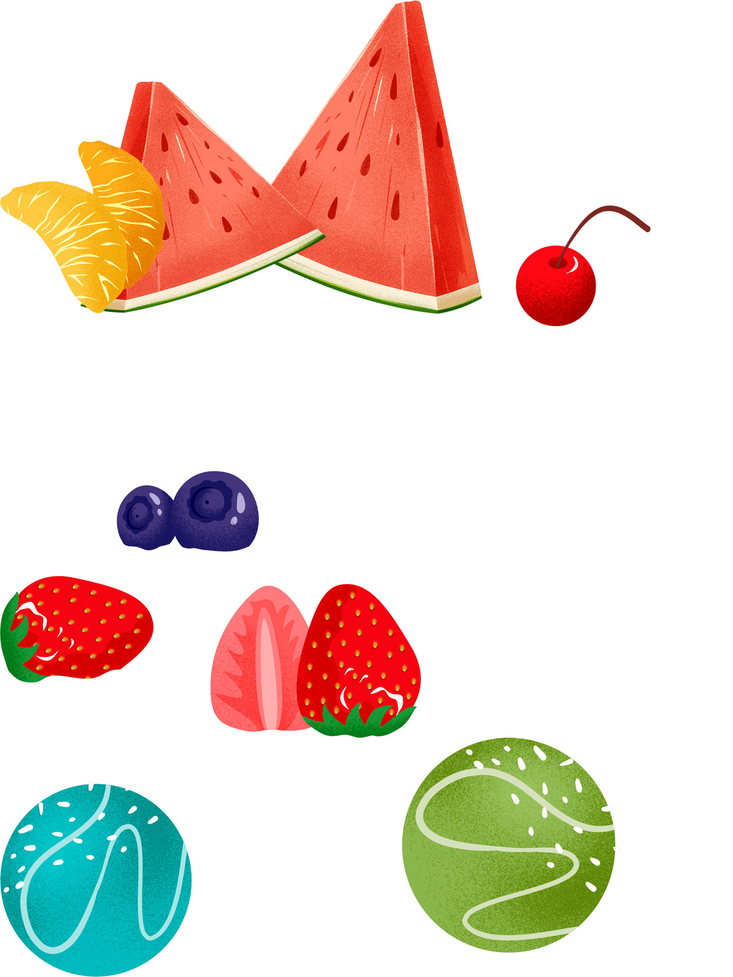






Slide 3



Trò chơi: Xe buýt yêu thương
Notes:
Bài giảng thiết kế bởi: Hương Thảo - tranthao121006@gmail.com

Slide 4



Trong bài Tập nấu ăn, các em được học làm món gì?
A. Rang thịt
B. Trứng đúc thịt

Slide 5


Có mấy bước để làm món Trứng đúc thịt?
A. 6 bước
B. 4 bước
C. 5 bước

Slide 6
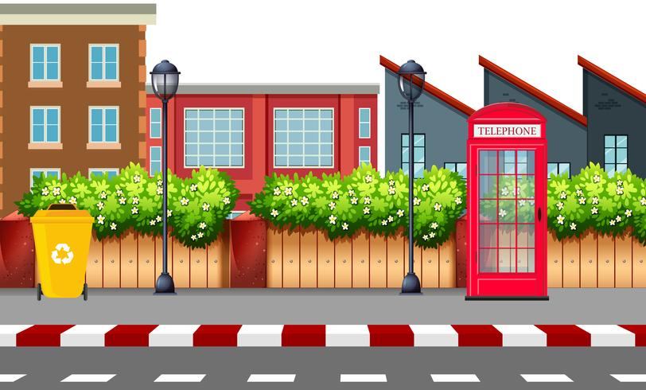

Vào mùa nào, các em không phải đến trường?
A. mùa thu
B. mùa đông
C. mùa hè

Slide 8
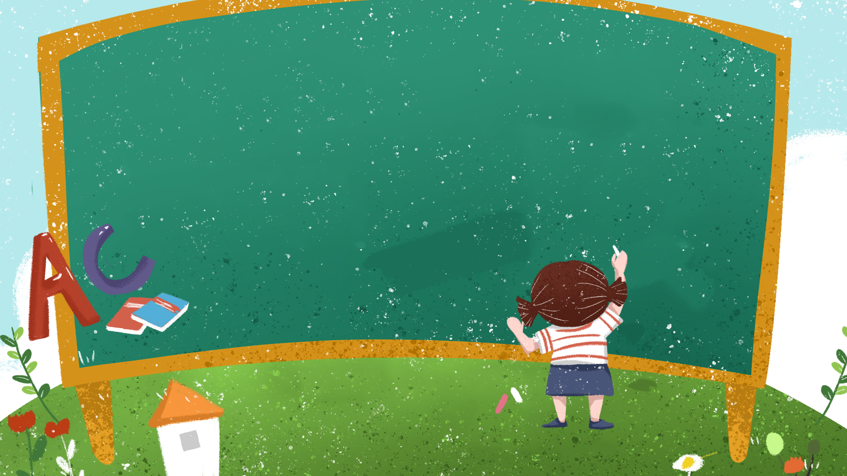

Slide 9




Yêu cầu cần đạt
Đọc đúng các từ khó, ngắt nhịp thơ chính xác
Đọc trôi chảy toàn bài, bước đầu biết thể hiện cảm xúc.
Hiểu nghĩa của các từ khó, hiểu nội dung bài đọc

Slide 10


Mùa hè có gì thú vị?

Slide 11


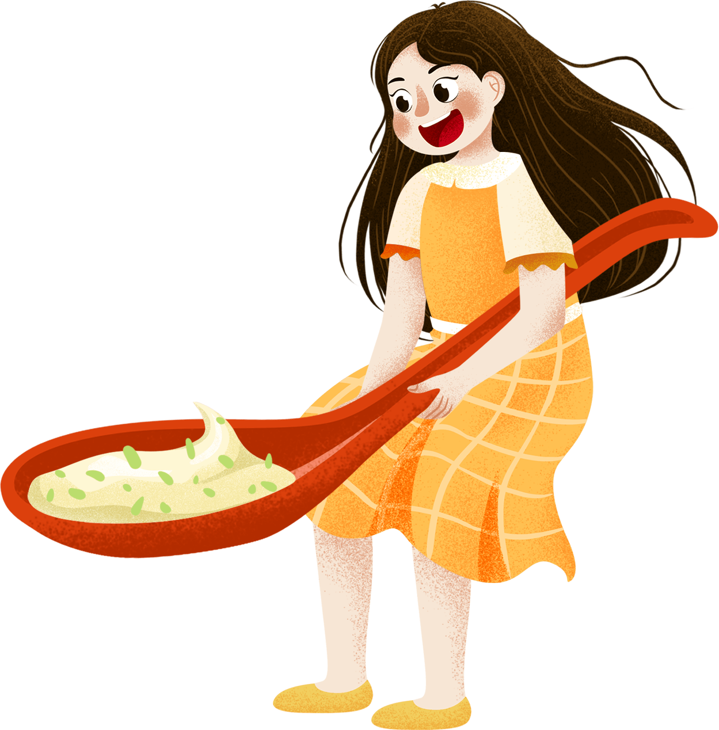


1

Slide 12





Lắng nghe đọc mẫu
TAY DÒ
TAI NGHE
MẮT DÕI

Slide 13

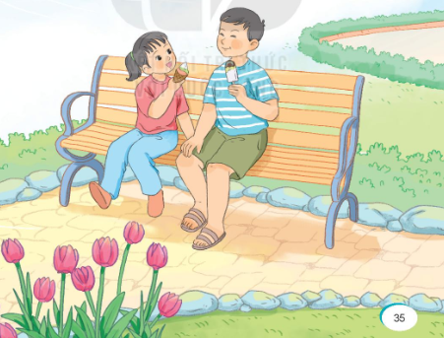
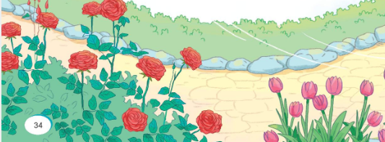
Đọc mẫu
Sớm nay em thức dậy
Trời sáng tự bao giờ
Mùa hè kì lạ chưa
Mặt trời ưa dậy sớm.
Nắng cho cây chóng lớn
Cho hoa lá thêm màu
Cho mình chơi thật lâu
Ngày hè dài bất tận.
Buổi chiều trôi thật chậm
Mặt trời mải rong chơi
Đủng đỉnh mãi chân trời
Mà vẫn chưa lặn xuống.
Mùa hè thật sung sướng
Có nắng lại có kem
Có những cơn gió êm
Và ngày dài lấp lánh.
(Nguyễn Quỳnh Mai)
(Nguyễn Quỳnh Mai)

Slide 14
Sớm nay em thức dậy
Trời sáng tự bao giờ
Mùa hè kì lạ chưa
Mặt trời ưa dậy sớm.
Nắng cho cây chóng lớn
Cho hoa lá thêm màu
Cho mình chơi thật lâu
Ngày hè dài bất tận.
3
Buổi chiều trôi thật chậm
Mặt trời mải rong chơi
Đủng đỉnh mãi chân trời
Mà vẫn chưa lặn xuống.
Mùa hè thật sung sướng
Có nắng lại có kem
Có những cơn gió êm
Và ngày dài lấp lánh.
1
2
4
(Nguyễn Quỳnh Mai)

Slide 15
Đọc nối tiếp đoạn
Cùng chia đoạn
Sớm nay em thức dậy
Trời sáng tự bao giờ
Mùa hè kì lạ chưa
Mặt trời ưa dậy sớm.
Nắng cho cây chóng lớn
Cho hoa lá thêm màu
Cho mình chơi thật lâu
Ngày hè dài bất tận.
Buổi chiều trôi thật chậm
Mặt trời mải rong chơi
Đủng đỉnh mãi chân trời
Mà vẫn chưa lặn xuống.
Mùa hè thật sung sướng
Có nắng lại có kem
Có những cơn gió êm
Và ngày dài lấp lánh.
1
3
4
2
(Nguyễn Quỳnh Mai)

Slide 16




LUYỆN ĐỌC TỪ K

Slide 17
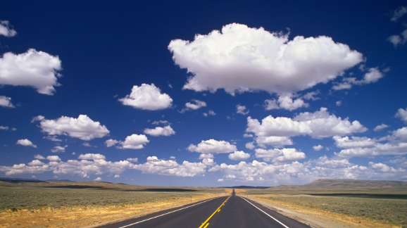
Giải nghĩa từ
bất tận: (nghĩa trong bài) như thể không có kết thúc.

Slide 18

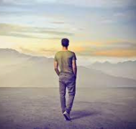
đủng đỉnh: thong thả, chậm rãi, không vội vã.

Slide 19
Lưu ý ngắt nhịp thơ
Sớm nay em thức dậy
Trời sáng tự bao giờ
Mùa hè kì lạ chưa
Mặt trời ưa dậy sớm.
Notes:
Tác giả bộ ppt Toán + TV2: Phan Thị Linh – Đà Nẵng
Sđt lh: 0916.604.268
+ Zalo: 0916.604.268
+ Facebook cá nhân: https://www.facebook.com/nhilinh.phan/
+ Nhóm chia sẻ tài liệu: https://www.facebook.com/groups/443096903751589
Hãy liên hệ chính chủ sản phẩm để được hỗ trợ và đồng hành trong suốt năm học nhé!

Slide 20



Luyện đọc nhóm
Tiêu chí đánh giá
1
Phát âm đúng, tốc độ vừa phải
2
Đọc to, rõ, ngắt nhịp thơ đúng

Slide 21
Đọc toàn bài
Sớm nay em thức dậy
Trời sáng tự bao giờ
Mùa hè kì lạ chưa
Mặt trời ưa dậy sớm.
Nắng cho cây chóng lớn
Cho hoa lá thêm màu
Cho mình chơi thật lâu
Ngày hè dài bất tận.
Buổi chiều trôi thật chậm
Mặt trời mải rong chơi
Đủng đỉnh mãi chân trời
Mà vẫn chưa lặn xuống.
Mùa hè thật sung sướng
Có nắng lại có kem
Có những cơn gió êm
Và ngày dài lấp lánh.
(Nguyễn Quỳnh Mai)

Slide 22

2

Slide 23




Câu 1: Mặt trời mùa hè có gì lạ?
Gợi ý: Đọc khổ thơ thứ nhất và thừ ba để trả lời câu hỏi.
Mặt trời mùa hè kì lạ ở chỗ là
ưa dậy sớm và đi ngủ muộn.

Slide 24
Câu 2: Nắng mùa hè mang đến cho cuộc sống
những ích lợi gì?
Gợi ý:
- Đối với cây?
- Đối với hoa?
- Đối với các bạn nhỏ?
Em hãy đọc kĩ khổ thơ thứ hai để trả lời câu hỏi.
Nắng mùa hè mang đến cho cuộc sống nhiều ích lợi:
- Đối với cây: làm cho cây chóng lớn
- Đối với hoa lá: cho lá thêm màu sắc
- Đối với các bạn nhỏ: cho các bạn nhỏ được nghỉ học

Slide 25
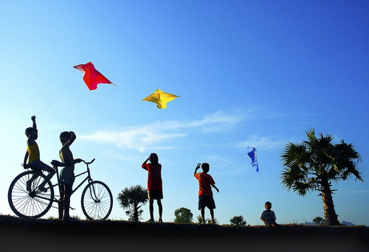
Câu 3: Ngày của mùa hè có gì đặc biệt?
Em đọc kĩ khổ thơ 2 và 3 để trả lời câu hỏi.
Ngày của mùa hè “dài bất tận”, trôi qua rất lâu.

Slide 26


Câu 4: Vì sao bạn nhỏ thấy “mùa hè thật sung sướng”?
Bạn nhỏ thấy “mùa hè thật sung sướng” vì mùa hè có nắng, có kem, có cả những cơn gió. Ngoài ra, ngày hè rất dài, bạn nhỏ có thể thoải mái vui chơi.

Slide 27
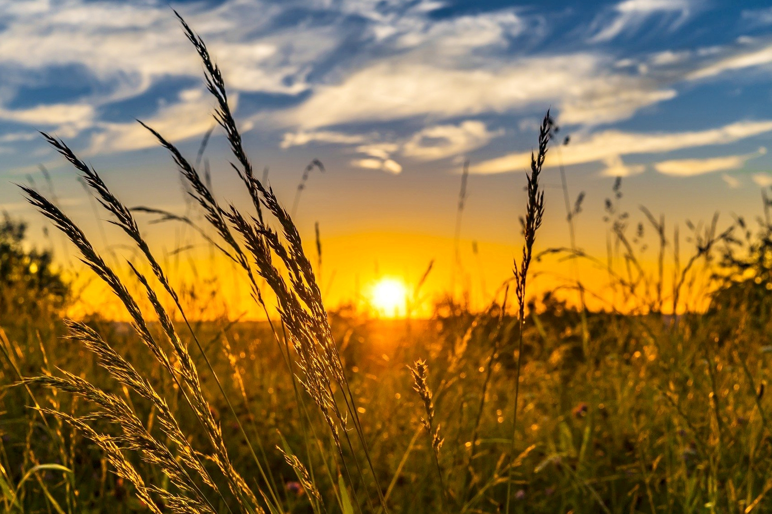
Câu 5: Theo em, hình ảnh “ngày dài lấp lánh” chỉ điều gì?
Chọn câu trả lời hoặc nêu ý kiến khác của em
a. Ngày có nhiều nắng
b. Ngày có nhiều niềm vui
c. Ngày mặt trời dậy sớm và đi ngủ muộn

Slide 28
Nội dung chính của bài đọc là gì?
Bài thơ nói về niềm sung sướng của bạn nhỏ khi mùa hè tới. Trong mắt bạn ấy, mùa hè hiện lên thật đẹp và rực rỡ.

Slide 29

3

Slide 30
Đọc mẫu
Sớm nay em thức dậy
Trời sáng tự bao giờ
Mùa hè kì lạ chưa
Mặt trời ưa dậy sớm.
Nắng cho cây chóng lớn
Cho hoa lá thêm màu
Cho mình chơi thật lâu
Ngày hè dài bất tận.
Buổi chiều trôi thật chậm
Mặt trời mải rong chơi
Đủng đỉnh mãi chân trời
Mà vẫn chưa lặn xuống.
Mùa hè thật sung sướng
Có nắng lại có kem
Có những cơn gió êm
Và ngày dài lấp lánh.
(Nguyễn Quỳnh Mai)

Slide 31
Luyện đọc lại
Giọng đọc
Vui vẻ, thiết tha

Slide 32
Luyện đọc lại
Sớm nay em thức dậy
Trời sáng tự bao giờ
Mùa hè kì lạ chưa
Mặt trời ưa dậy sớm.
Nắng cho cây chóng lớn
Cho hoa lá thêm màu
Cho mình chơi thật lâu
Ngày hè dài bất tận.
Buổi chiều trôi thật chậm
Mặt trời mải rong chơi
Đủng đỉnh mãi chân trời
Mà vẫn chưa lặn xuống.
Mùa hè thật sung sướng
Có nắng lại có kem
Có những cơn gió êm
Và ngày dài lấp lánh.
(Nguyễn Quỳnh Mai)

Slide 33
Luyện đọc lại
Tiêu chí đánh giá
1
Phát âm đúng, tốc độ vừa phải
2
Đọc to, rõ, ngắt nhịp thơ đúng
3
Thể hiện được giọng đọc của bài,
nhấn giọng phù hợp

Slide 34
4
Chia sẻ
Em thích nhất mùa nào? Vì sao?

Slide 35
Yêu cầu cần đạt
Đọc đúng các từ khó, ngắt nhịp thơ chính xác
Đọc trôi chảy toàn bài, bước đầu biết thể hiện cảm xúc.
Hiểu nghĩa của các từ khó, hiểu nội dung bài đọc

Slide 36
Hoạt động tiếp nối
Đọc lại bài thơ Mùa hè lấp lánh
Chuẩn bị bài sau: Tạm biệt mùa hè.

Slide 37





